Slide 1
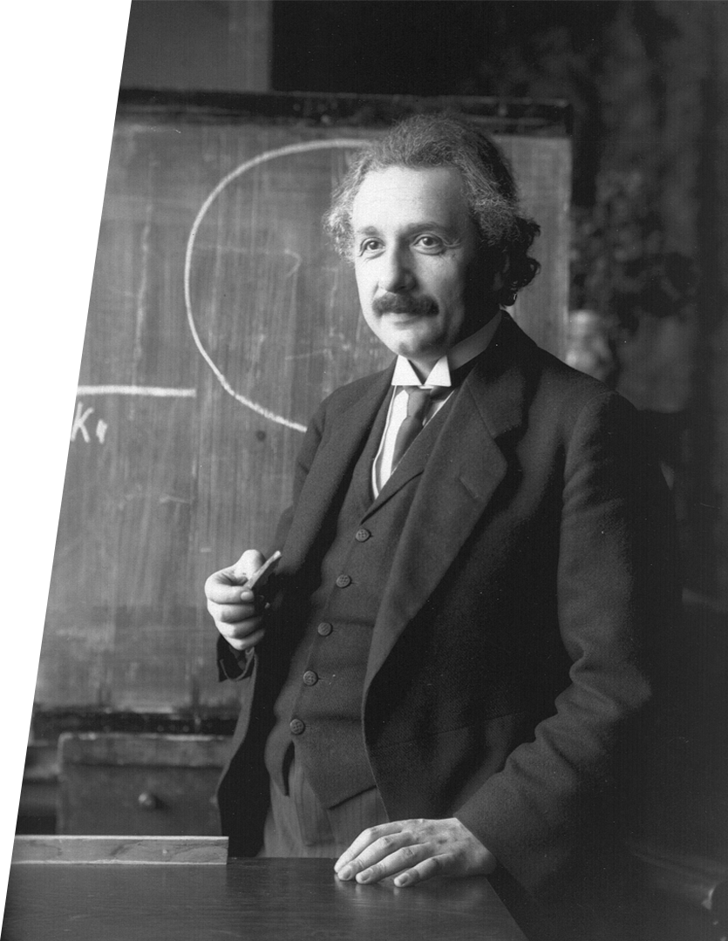
Потенциальная энергия (практика)
Альберт Эйнштейн

Slide 2
Задача 1. В ку­би­че­ском ак­ва­ри­уме пла­ва­ет в воде мас­сив­ная тон­ко­стен­ная пря­мо­уголь­ная короб­ка. В дне ко­роб­ки ак­ку­рат­но про­де­ла­ли ма­лень­кое от­вер­стие, после чего она на­бра­ла воды и уто­ну­ла. Как изменилась по­тен­ци­аль­ная энер­гия ме­ха­ни­че­ской си­сте­мы, вклю­ча­ю­щей в себя воду и ко­роб­ку?
РЕШЕНИЕ
$${\vec{F}}_{A}$$
$$∆h$$
$$m\vec{g}$$
ОТВЕТ: для си­сте­мы «ко­роб­ка-вода» по­тен­ци­аль­ная энергия уменьшит­ся.
Потенциальная энергия:
$$W_{п}=mgh.$$

Slide 3
Задача 2. Определите массу однородного куба, находящегося на горизонтальной плоскости, если для его переворота с одной грани на соседнюю требуется совершить минимальную работу в 200 Дж. Длина ребра куба 1 м.
$$m= ?$$
$$A=200 Дж$$
$$a=1 м$$
ДАНО
РЕШЕНИЕ
$$A=200 Дж$$
Минимальная работа:
$$A=W_{п2}−W_{п1}$$
$$=mgh_{2}−mgh_{1}$$
$$=mg\left(h_{2}−h_{1}\right).$$
$$a=1 м$$
$$h_{1}=\frac{a}{2}.$$
Высота центра тяжести куба в начальном положении:
$$m= ?$$
$$h_{2}=\frac{a\sqrt{2}}{2}.$$
Высота центра тяжести куба в конечном положении:
$$A=mg\left(\frac{a\sqrt{2}}{2}−\frac{a}{2}\right)$$
$$=mga\left(\frac{\sqrt{2}−1}{2}\right).$$
Тогда
$${\vec{F}}_{вн}$$
C’
$$m=\frac{2A}{ga\left(\sqrt{2}−1\right)}.$$
C
Масса куба:
$$h_{1}$$
$$h_{2}$$
$$h=0$$

Slide 4
Задача 2. Определите массу однородного куба, находящегося на горизонтальной плоскости, если для его переворота с одной грани на соседнюю требуется совершить минимальную работу в 200 Дж. Длина ребра куба 1 м.
ДАНО
РЕШЕНИЕ
$$A=200 Дж$$
Минимальная работа:
$$A=W_{п2}−W_{п1}$$
$$=mgh_{2}−mgh_{1}$$
$$=mg\left(h_{2}−h_{1}\right).$$
$$a=1 м$$
$$m=\frac{2A}{ga\left(\sqrt{2}−1\right)}.$$
$$h_{1}=\frac{a}{2}.$$
Высота центра тяжести куба в начальном положении:
Масса куба:
$$m= ?$$
$$h_{2}=\frac{a\sqrt{2}}{2}.$$
Высота центра тяжести куба в конечном положении:
$$m≈\frac{2∙200 Дж}{10 \frac{м}{с^{2}}∙1 м∙\left(\sqrt{2}−1\right)}$$
$$A=mg\left(\frac{a\sqrt{2}}{2}−\frac{a}{2}\right)$$
$$≈96,6 кг.$$
$$=mga\left(\frac{\sqrt{2}−1}{2}\right).$$
Тогда
C’
$$m=\frac{2A}{ga\left(\sqrt{2}−1\right)}.$$
C
Масса куба:
$$h_{1}$$
$$h_{2}$$
ОТВЕТ: m = 96,6 кг.
$$h=0$$

Slide 5
Задача 3. На рисунке изображена зависимость силы упругости от абсолютного удлинения пружины. Чему равно отношение работы, совершенной для увеличения абсолютного удлинения от 0 до 4 см, к работе, совершенной для абсолютного удлинения от 4 см до 8 см?
РЕШЕНИЕ
Работа силы упругости:
$$A=−\left(W_{п2}−W_{п1}\right).$$
F_{упр}, Н
В
$$W_{п}=\frac{kx^{2}}{2}.$$
12
Потенциальная энергия пружины:
10
Энергия пружины в начальном состоянии:
$$W_{п0}=0.$$
8
$$W_{п1}=\frac{kx_{1}^{2}}{2}.$$
А
Энергия пружины в состоянии А:
6
$$W_{п2}=\frac{kx_{2}^{2}}{2}.$$
4
Энергия пружины в состоянии В:
2
$$A_{1}=−\left(\frac{kx_{1}^{2}}{2}−0\right)=−\frac{kx_{1}^{2}}{2},$$
$$A_{2}=−\left(\frac{kx_{2}^{2}}{2}−\frac{kx_{1}^{2}}{2}\right).$$
Тогда
0
2
4
6
8
10
x, см

Slide 6
Задача 3. На рисунке изображена зависимость силы упругости от абсолютного удлинения пружины. Чему равно отношение работы, совершенной для увеличения абсолютного удлинения от 0 до 4 см, к работе, совершенной для абсолютного удлинения от 4 см до 8 см?
РЕШЕНИЕ
Работа сил упругости:
$$A=−\left(W_{п2}−W_{п1}\right).$$
Работа силы упругости:
F_{упр}, Н
$$A_{1}=−\frac{kx_{1}^{2}}{2},$$
$$A_{2}=−\left(\frac{kx_{2}^{2}}{2}−\frac{kx_{1}^{2}}{2}\right).$$
В
$$W_{п}=\frac{kx^{2}}{2}.$$
12
Потенциальная энергия пружины:
10
Энергия пружины в начальном состоянии:
$$W_{п0}=0.$$
$$\frac{A_{1}}{A_{2}}=\frac{−\frac{kx_{1}^{2}}{2}}{−\left(\frac{kx_{2}^{2}}{2}−\frac{kx_{1}^{2}}{2}\right)}$$
8
$$=\frac{x_{1}^{2}}{x_{2}^{2}−x_{1}^{2}}.$$
Тогда
$$W_{п1}=\frac{kx_{1}^{2}}{2}.$$
А
Энергия пружины в состоянии А:
6
$$W_{п2}=\frac{kx_{2}^{2}}{2}.$$
4
Энергия пружины в состоянии В:
$$\frac{A_{1}}{A_{2}}=\frac{{\left(4 см\right)}^{2}}{{\left(8 см\right)}^{2}−{\left(4 см\right)}^{2}}$$
$$=\frac{16 {см}^{2}}{48 {см}^{2}}$$
$$=\frac{1}{3}.$$
2
$$=−\left(\frac{kx_{1}^{2}}{2}−0\right)$$
$$=−\frac{kx_{1}^{2}}{2},$$
$$A_{2}=−\left(\frac{kx_{2}^{2}}{2}−\frac{kx_{1}^{2}}{2}\right).$$
Тогда
$$A_{1}$$
0
2
4
6
8
10
x, см
ОТВЕТ: А₁/А₂ = 1/3.

Slide 7
Задача 3. На рисунке изображена зависимость силы упругости от абсолютного удлинения пружины. Чему равно отношение работы, совершенной для увеличения абсолютного удлинения от 0 до 4 см, к работе, совершенной для абсолютного удлинения от 4 см до 8 см?
РЕШЕНИЕ
Графический способ
F_{упр}, Н
В
12
$$A_{1}=\frac{1}{2}ah$$
$$=\frac{1}{2}\left(0,04−0\right)\left(6−0\right)$$
$$=0,12 Дж.$$
10
8
$$A_{2}=\frac{a+b}{2}h$$
$$=\frac{\left(6−0\right)+\left(12−0\right)}{2}\left(0,08−0,04\right)$$
А
$$=0,36 Дж.$$
6
4
Тогда
$$\frac{A_{1}}{A_{2}}=\frac{0,12 Дж}{0,36 Дж}=\frac{1}{3}.$$
2
ОТВЕТ: А₁/А₂ = 1/3.
0
2
4
6
8
10
x, см

Slide 8
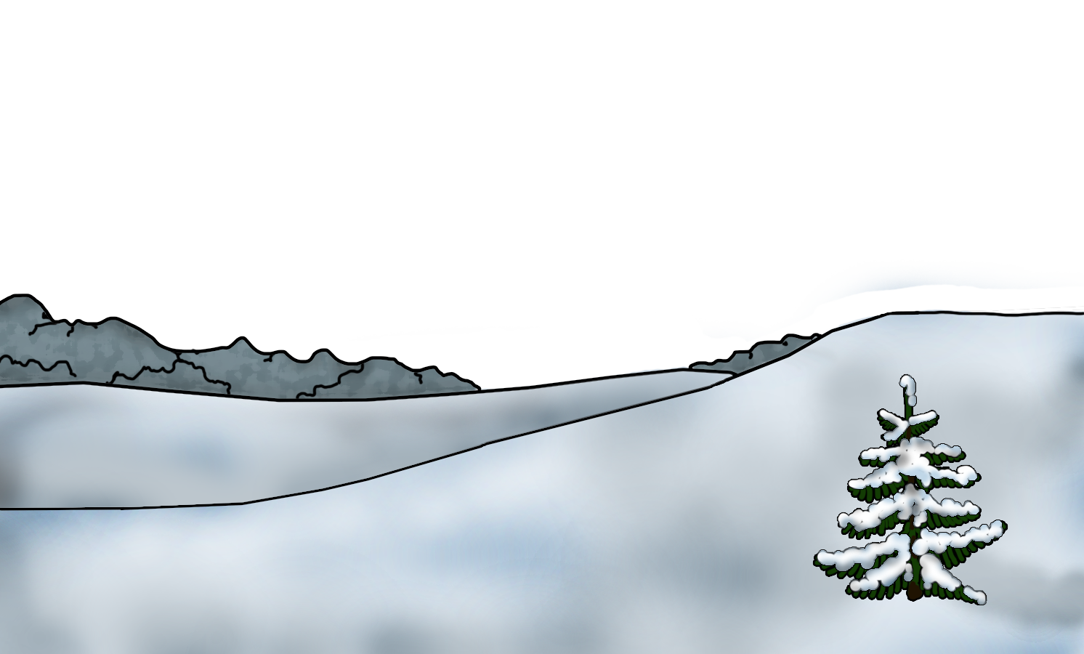
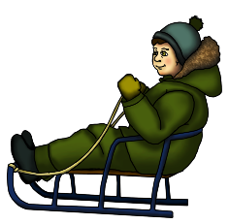
$$α=30°$$
Задача 4. Санки съезжают с горы высотой 10 м и углом наклона 30^{о} и движутся дальше по горизонтальному участку. Коэффициент трения на всем пути одинаков и равен 0,3. Опреде-лите расстояние, которое пройдут санки по горизонтальному участку до полной остановки.
$$h=10 м$$
$$μ=0,3$$
$$s= ?$$
ДАНО
РЕШЕНИЕ
$$h=10 м$$
Изменение механической энергии санок:
$$W_{п}−W_{п0}=A_{тр1}+A_{тр2}.$$
$$α=30°$$
Начальная энергия санок:
$$W_{п0}=mgh.$$
$$μ=0,3$$
Конечная энергия санок:
$$W_{п}=0.$$
$$s= ?$$
Работа силы трения на наклонном участке:
$$A_{тр1}=−F_{тр1}l.$$
Работа силы трения на горизонтальном участке:
$$A_{тр2}=−F_{тр2}s.$$
Тогда
$$0−mgh=−F_{тр1}l−F_{тр2}s$$
$$l$$
h
$$⟹F_{тр2}s=mgh−F_{тр1}l;$$
$$s=\frac{mgh−F_{тр1}l}{F_{тр2}}.$$
Путь, пройденный санками до полной остановки:
α
$$s$$

Slide 9
Задача 4. Санки съезжают с горы высотой 10 м и углом наклона 30^{о} и движутся дальше по горизонтальному участку. Коэффициент трения на всем пути одинаков и равен 0,03. Опреде-лите расстояние, которое пройдут санки по горизонтальному участку до полной остановки.
ДАНО
РЕШЕНИЕ
$$h=10 м$$
Изменение механической энергии санок:
$$s=\frac{mgh−F_{тр1}l}{F_{тр2}}.$$
Путь, пройденный санками до полной остановки:
$$W_{п}−W_{п0}=A_{тр1}+A_{тр2}.$$
$$α=30°$$
Начальная энергия санок:
$$W_{п0}=mgh.$$
$$μ=0,3$$
Закон Кулона-Амонтона:
$$F_{тр1}=μN_{1}; F_{тр2}=μN_{2}.$$
Конечная энергия санок:
$$W_{п}=0.$$
$$s= ?$$
Работа силы трения на наклонном участке:
$$A_{тр1}=−F_{тр1}l.$$
Работа силы трения на горизонтальном участке:
$$A_{тр2}=−F_{тр2}s.$$
Тогда
$$0−mgh=−F_{тр1}l−F_{тр2}s$$
$$⟹F_{тр2}s=mgh−F_{тр1}l;$$
$$s=\frac{mgh−F_{тр1}l}{F_{тр2}}.$$
Путь, пройденный санками до полной остановки:

Slide 10
Задача 4. Санки съезжают с горы высотой 10 м и углом наклона 30^{о} и движутся дальше по горизонтальному участку. Коэффициент трения на всем пути одинаков и равен 0,03. Опреде-лите расстояние, которое пройдут санки по горизонтальному участку до полной остановки.
ДАНО
РЕШЕНИЕ
$$h=10 м$$
$$s=\frac{mgh−F_{тр1}l}{F_{тр2}}.$$
Путь, пройденный санками до полной остановки:
$$α=30°$$
$$μ=0,3$$
Закон Кулона-Амонтона:
$$F_{тр1}=μN_{1}; F_{тр2}=μN_{2}.$$
y
C
Уравнение движения в проекциях на Оу и O’y’:
$${\vec{F}}_{тр1}$$
$$s= ?$$
$${\vec{N}}_{1}$$
$$Oy: 0=N_{1}−mg\cos{α}$$
$$⟹N_{1}=mg\cos{α}.$$
y’
$$O^{′}y^{′}: 0=N_{2}−mg$$
$$⟹N_{2}=mg.$$
$${\vec{N}}_{2}$$
x
h
α
$$m{\vec{g}}_{y}$$
x’
$${\vec{F}}_{тр2}$$
$$m\vec{g}$$
Тогда
$$F_{тр1}=μmg\cos{α}; F_{тр2}=μmg.$$
α
$$l=\frac{h}{\sin{α}}.$$
A
B
Длина наклонной плоскости:
$$m\vec{g}$$

Slide 11
Задача 4. Санки съезжают с горы высотой 10 м и углом наклона 30^{о} и движутся дальше по горизонтальному участку. Коэффициент трения на всем пути одинаков и равен 0,03. Опреде-лите расстояние, которое пройдут санки по горизонтальному участку до полной остановки.
ДАНО
РЕШЕНИЕ
$$h=10 м$$
$$s=\frac{mgh−F_{тр1}l}{F_{тр2}}.$$
Путь, пройденный санками до полной остановки:
$$α=30°$$
$$μ=0,3$$
Закон Кулона-Амонтона:
$$F_{тр1}=μN_{1}; F_{тр2}=μN_{2}.$$
y
Силы трения:
$$F_{тр1}=μmg\cos{α}; F_{тр2}=μmg.$$
C
Уравнение движения в проекциях на Оу и O’y’:
$${\vec{F}}_{тр1}$$
$$s= ?$$
$${\vec{N}}_{1}$$
$$Oy: 0=N_{1}−mg\cos{α}$$
$$⟹N_{1}=mg\cos{α}.$$
y’
$$l=\frac{h}{\sin{α}}.$$
Длина наклонной плоскости:
$${\vec{N}}_{2}$$
$$O^{′}y^{′}: 0=N_{2}−mg$$
$$⟹N_{2}=mg.$$
x
α
$$m{\vec{g}}_{y}$$
h
x’
$${\vec{F}}_{тр2}$$
$$m\vec{g}$$
Тогда
$$F_{тр1}=μmg\cos{α}; F_{тр2}=μmg.$$
$$s=\frac{mgh−μmg\cos{α}\frac{h}{\sin{α}}}{μmg}$$
α
Тогда
$$l=\frac{h}{\sin{α}}.$$
A
B
Длина наклонной плоскости:
$$m\vec{g}$$

Slide 12
Задача 4. Санки съезжают с горы высотой 10 м и углом наклона 30^{о} и движутся дальше по горизонтальному участку. Коэффициент трения на всем пути одинаков и равен 0,03. Опреде-лите расстояние, которое пройдут санки по горизонтальному участку до полной остановки.
ДАНО
РЕШЕНИЕ
$$h=10 м$$
$$s=\frac{mgh−F_{тр1}l}{F_{тр2}}.$$
Путь, пройденный санками до полной остановки:
$$α=30°$$
$$s=\frac{mgh−μmg\cos{α}\frac{h}{\sin{α}}}{μmg}$$
$$μ=0,3$$
$$=\frac{h−μh\operatorname{ctg}{α}}{μ}$$
$$=\frac{h\left(1−μ\operatorname{ctg}{α}\right)}{μ}.$$
y
Силы трения:
$$F_{тр1}=μmg\cos{α}; F_{тр2}=μmg.$$
C
$${\vec{F}}_{тр1}$$
$$s= ?$$
$${\vec{N}}_{1}$$
$$s=\frac{10 м∙\left(1−0,3∙\sqrt{3}\right)}{0,3}$$
$$l=\frac{h}{\sin{α}}.$$
y’
$$≈\frac{10 м∙0,52}{0,3}$$
Длина наклонной плоскости:
$$≈$$
$${\vec{N}}_{2}$$
x
α
$$m{\vec{g}}_{y}$$
h
x’
$${\vec{F}}_{тр2}$$
$$m\vec{g}$$
$$≈16 м.$$
$$s=\frac{mgh−μmg\cos{α}\frac{h}{\sin{α}}}{μmg}$$
α
Тогда
A
B
ОТВЕТ: s = 16 м.
$$m\vec{g}$$

Slide 13
Очень важно не перестать задавать вопросы. Любопытство не случайно дано человеку.
Альберт Эйнштейн

